Slide 1



TÜBİTAK
TEYDEB Bilgilendirme ve
Eğitim Günü
Dr. Öğretim Üyesi Ayşegül AKPINAR,
Bilecik Şeyh Edebali Üniversitesi Teknoloji Transfer Ofisi
Koordinatör Yardımcısı
aysegul.akpinar@bilecik.edu.tr

Slide 2

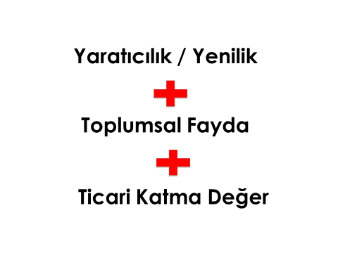

TÜBİTAK-TEYDEB Bilgilendirme ve Eğitim Günü
AR-GE (Araştırma-Geliştirme)
Araştırma ve Geliştirme (Ar-Ge), bilimsel ve teknik bilgi birikimini arttırmak amacıyla sistematik bir temelde yürütülen yenilikçi faaliyetler ve oluşan bilgi birikiminin yeni uygulamalarda kullanımı olarak tanımlanır.

Slide 3
TÜBİTAK’IN “YENİLİK” TANIMI^{(*)}
TÜBİTAK-TEYDEB Bilgilendirme ve Eğitim Günü
Yenilik;
Bir fikri, satılabilir, yeni ya da geliştirilmiş/iyileştirilmiş bir ürün veya mal ve hizmet üretiminde kullanılan yeni ya da geliştirilmiş bir yöntem haline dönüştürmeyi; renk ya da dekorasyondaki değişiklikler ve benzeri bütünüyle estetik alana yönelik değişiklikleri,
ürünün yapı, nitelik ya da performansını teknik açıdan değiştirmeyen görünüm farklılıklarından ibaret basit değişiklikler hariç
teknolojik yenilik yapma ya da yaratma süreci, bir dizi bilimsel, teknolojik/teknik, mali ve ticari etkinliği ifade etmektedir.
(*)Türkiye Bilimsel ve Teknolojik Araştırma Kurumu Teknoloji ve Yenilik Destek Programlarına İlişkin Yönetmelik, 16.01.2007; 1507 Uygulama Esasları Madde 4.

Slide 4
TÜBİTAK’IN Yenilik Sınıflandırması^{(*)}
TÜBİTAK-TEYDEB Bilgilendirme ve Eğitim Günü
Üründe yenilik:
  Teknolojik açıdan yeni ürün, önceki ürün kuşağıyla karşılaştırıldığında malzemesi, parçaları ve yerine getirdiği işlevler açısından öze ilişkin teknolojik farklar gösteren bir ürünü ifade eder.
Üretim yöntemlerinde yenilik:
  Geleneksel üretim tesislerinde üretilemeyen, yeni ya da geliştirilmiş ürünlerin üretilmesinde veya halen üretilmekte olan ürünlerin yeni tekniklerle üretilmesinde kullanılan yöntemi ifade eder.
(*)1501 Programı Proje Öneri Bilgileri Hazırlama Kılavuzu Sayfa 9.

Slide 5
TÜBİTAK-TEYDEB Bilgilendirme ve Eğitim Günü
Dünya İçin Yeni Bir Ürün Geliştirilmesi
Ülke İçin Yeni Bir Ürün Geliştirilmesi
Firma İçin Yeni Bir Ürün Platformu Geliştirilmesi
Firma İçin Yeni Bir Ürün Geliştirilmesi
Firmada Mevcut Bir Ürünün Yeni Modellerinin Geliştirilmesi
Türkiye’de
Yenilik
Firmada
Yenilik
Dünyada Yenilik
Sektörel
Yenilik

Slide 6
TÜBİTAK-TEYDEB Bilgilendirme ve Eğitim Günü
Ar-Ge Projesinde;
Kavram Geliştirme
Geliştirilen Kavramdan Tasarıma Geçiş Sürecinde Yer Alan Laboratuvar ve benzeri Çalışmalar
Tasarım
Tasarım Geliştirme ve Doğrulama Çalışmaları
Prototip Üretimi
Deneme Üretimi ve Tip Testlerinin Yapılması

Slide 7

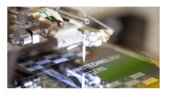

TÜBİTAK-TEYDEB Bilgilendirme ve Eğitim Günü
Temel Araştırma
Deneysel Geliştirme
Uygulamalı Araştırma

Slide 8
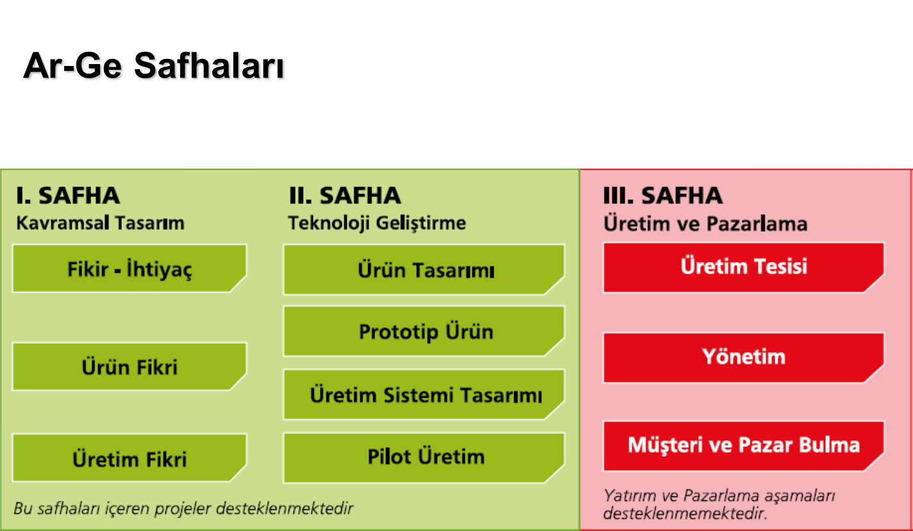
TÜBİTAK-TEYDEB Bilgilendirme ve Eğitim Günü
Türkiye’de
Yenilik
Sektörel
Yenilik
Dünyada Yenilik
Dünyada Yenilik
Türkiye’de
Yenilik
Türkiye’de
Yenilik
Türkiye’de
Yenilik
Sektörel
Yenilik
Sektörel
Yenilik
Sektörel
Yenilik
Dünyada Yenilik

Slide 9
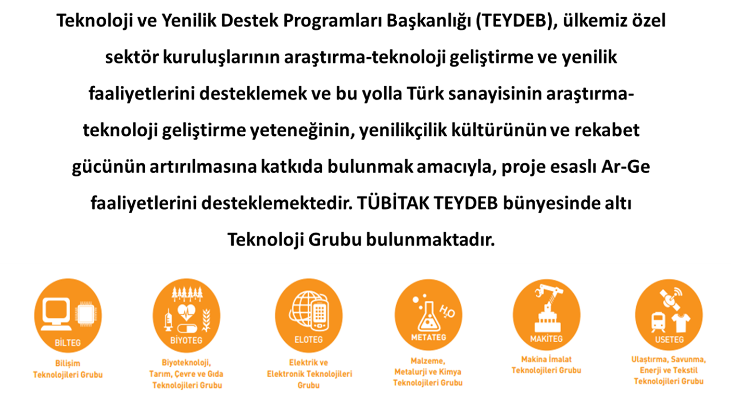
TÜBİTAK-TEYDEB Bilgilendirme ve Eğitim Günü

Slide 10
TÜBİTAK-TEYDEB Bilgilendirme ve Eğitim Günü
TÜBİTAK TEYDEB Ar-Ge ve Yenilik Destek Programları
  Ulusal Destekler
  1501 - TÜBİTAK Sanayi Ar-Ge Projeleri Destekleme Programı
  1503 - Proje Pazarları Destekleme Programı
  1505 - Üniversite-Sanayi İşbirliği Destek Programı
  1507 - TÜBİTAK KOBİ Ar-Ge Başlangıç Destek Programı
  1511 - TÜBİTAK Öncelikli Alanlar Araştırma Teknoloji Geliştirme ve Yenilik P. D. P.
  1512 - Girişimcilik Aşamalı Destek Programı
  1513 - Teknoloji Transfer Ofisleri Destekleme Programı
  1514 - Girişim Sermayesi Destekleme Programı (GİSDEP)
  1515 - Öncü Ar-Ge Laboratuvarları Destekleme Programı
  1601 - Yenilik Girişimcilik Alanlarında Kapasite Artırılmasına Yönelik D.P.
  1602 - Patent Destekleme Programı
  Siparişe Dayalı Ar-Ge Projeleri için KOBİ Destekleme Çağrısı
  Patent Tabanlı Teknoloji Transferi Destekleme Çağrısı
  Uluslararası Destekler
  Ufuk2020
  1509 – Uluslararası Sanayi Ar-Ge Projeleri Destekleme Programı

Slide 11

  1501 - TÜBİTAK Sanayi Ar-Ge Projeleri Destekleme Programı
TÜBİTAK-TEYDEB Bilgilendirme ve Eğitim Günü

Slide 12
  1501 - TÜBİTAK Sanayi Ar-Ge Projeleri Destekleme Programı
TÜBİTAK-TEYDEB Bilgilendirme ve Eğitim Günü
Bu destekleme programı kapsamında, yenilik tanımı çerçevesinde; yeni bir ürün üretilmesi, mevcut bir ürünün geliştirilmesi, iyileştirilmesi, ürün kalitesi veya standardının yükseltilmesi veya maliyet düşürücü nitelikte yeni tekniklerin, yeni üretim teknolojilerinin geliştirilmesi konularında yürütülen Ar-Ge nitelikli projeler desteklenmektedir.

Slide 13

  1501 - TÜBİTAK Sanayi Ar-Ge Projeleri Destekleme Programı
TÜBİTAK-TEYDEB Bilgilendirme ve Eğitim Günü
Kimler Başvurabilir?
1501 Sanayi Ar-Ge Destek Programı Uygulama Esasları 14 Mart 2019 tarihinde yapılan TÜBİTAK Yönetim Kurulu toplantısında değiştirilerek, programa sadece KOBİ ölçeğindeki kuruluşların başvuru yapabilmesi şartı getirilmiştir.
Program ile Küçük ve Orta Büyüklükteki İşletmeler (KOBİ) ölçeğindeki kuruluşların proje esaslı araştırma-teknoloji geliştirme ve yenilikçilik faaliyetlerinin desteklenmesi amaçlanmaktadır.

Slide 14





  1501 - TÜBİTAK Sanayi Ar-Ge Projeleri Destekleme Programı
TÜBİTAK-TEYDEB Bilgilendirme ve Eğitim Günü
Destek Süresi ve Bütçesi?
Destekleme süresi en fazla 36 aydır.
Bütçe sınırı yok!
Proje bütçesinin %25’i (2 milyon TL’ye kadar) ön ödeme !
Not: Proje bütçesi 100.000.000 TL (Yüz milyon Türk Lirası) ve üzeri olan projelerde, proje kapsamında yapılacak transfer ödemelerinin her biri için 2.000.000.-TL (İki milyon Türk Lirası) üst sınır uygulanmamaktadır.

Slide 15
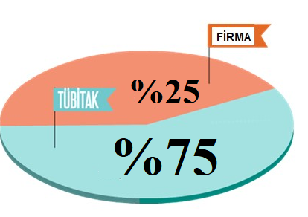
  1501 - TÜBİTAK Sanayi Ar-Ge Projeleri Destekleme Programı
TÜBİTAK-TEYDEB Bilgilendirme ve Eğitim Günü
Destek Oranı?

Slide 16
  1501 - TÜBİTAK Sanayi Ar-Ge Projeleri Destekleme Programı
TÜBİTAK-TEYDEB Bilgilendirme ve Eğitim Günü
Desteklenen gider kalemleri;
a) Personel giderleri,
b) Proje personeline ait proje kapsamındaki seyahat giderleri
c) Alet, teçhizat, yazılım ve yayın alım giderleri,
d) Malzeme ve sarf giderleri,
e) Yurt içi ve yurt dışı danışmanlık hizmeti ve diğer hizmet alım giderleri
f) Türkiye’deki üniversiteler, TÜBİTAK’a bağlı Ar-Ge birimleri, özel sektör Ar-Ge kuruluşları ve benzeri Ar-Ge kurum ve kuruluşlarına yaptırılan Ar-Ge hizmet giderleri.

Slide 17
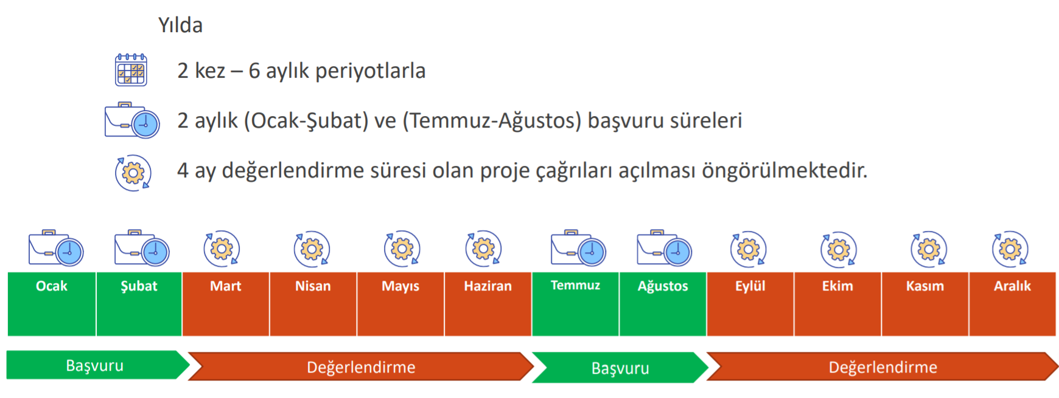
  1501 - TÜBİTAK Sanayi Ar-Ge Projeleri Destekleme Programı
TÜBİTAK-TEYDEB Bilgilendirme ve Eğitim Günü
Çağrılı bir destek programıdır !!!

Slide 18
  1501 - TÜBİTAK Sanayi Ar-Ge Projeleri Destekleme Programı
TÜBİTAK-TEYDEB Bilgilendirme ve Eğitim Günü
1501-Sanayi Ar-Ge Destek Programı 2020 yılı 1. Çağrısına başvuracak proje önerilerinin aşağıda belirtilen hedeflerden bir ya da daha fazlasını karşılaması değerlendirme aşamasında dikkate alınacak unsurlardır;
Firmanın uluslararası pazara yönelik teknolojik ürün veya süreç geliştirme kapasitesinin artırılması
Müşteri gereksinimlerini ya da pazar boşluğunu hedef alan çözüm önerilerinin ticari prototipe dönüştürülmesi
Aynı veya farklı alanlarda faaliyet gösteren KOBİ’lerin ortak proje çalışmaları gerçekleştirmesi
Üniversite işbirliği ile proje geliştirilmesi
Yüksek teknoloji alanlarında ürün ve teknoloji geliştirilmesi

Slide 19
  1501 - TÜBİTAK Sanayi Ar-Ge Projeleri Destekleme Programı
TÜBİTAK-TEYDEB Bilgilendirme ve Eğitim Günü
Proje Hazırlamada Dikkat Edilmesi Gereken Noktalar
Teknoloji Hazırlık Seviyesi
Firmanın gerçekleştirmiş oldukları diğer projelere ilişkin ticarileşme performansı (Kamudan son 3 yılda sağlanan toplam hibe destek tutarı, toplam satış miktarı, proje çıktısından kaynaklı ihracat tutarı, proje kapsamında alınan patent sayısı, proje kapsamında elde edilen lisans gelirleri)
Projenin çağrıda belirtilen öncelikli alanlar içerisinde yer alıp almadığı
Desteklenen projelerin çıktılarına ilişkin; pazar payı, satış sonrası destek ve satış sonrası ürün iyileştirmeleri ve uluslararası fonlara proje başvurusu gerçekleştirme durumuna ilişkin bilgiler

Slide 20
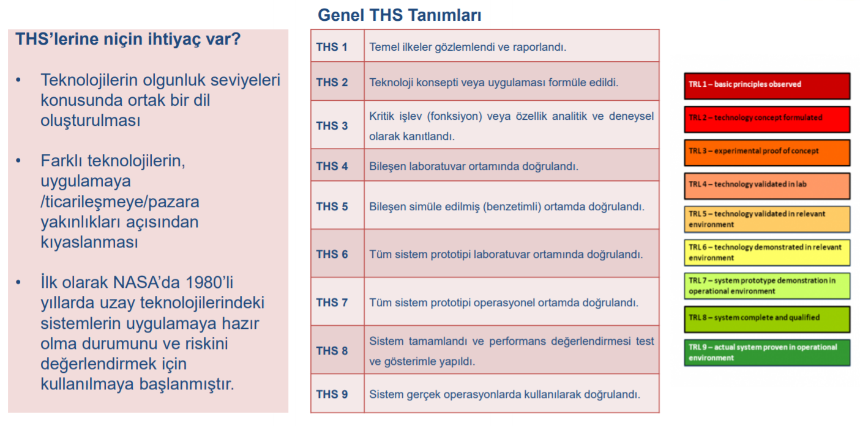
  1501 - TÜBİTAK Sanayi Ar-Ge Projeleri Destekleme Programı
TÜBİTAK-TEYDEB Bilgilendirme ve Eğitim Günü
Teknoloji Hazırlık Seviyesi

Slide 21
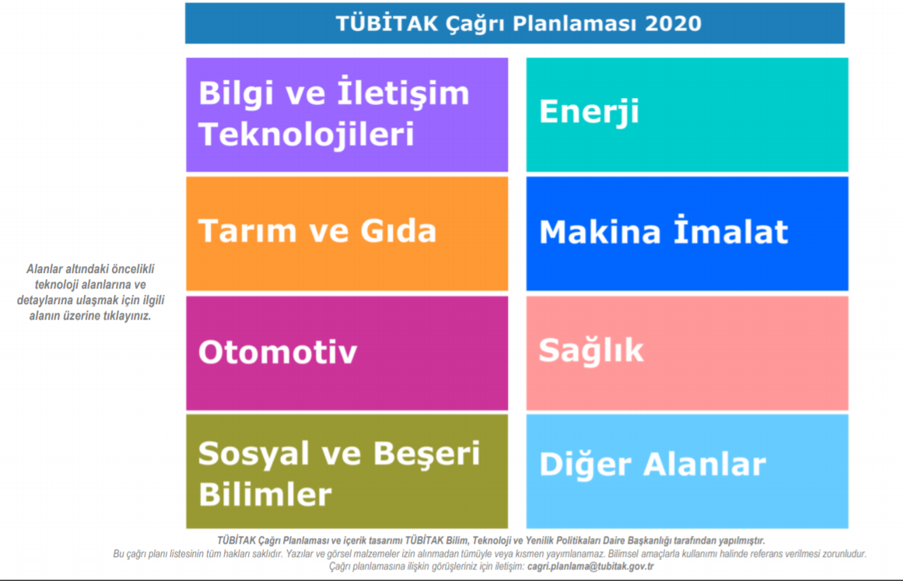
  1501 - TÜBİTAK Sanayi Ar-Ge Projeleri Destekleme Programı
TÜBİTAK-TEYDEB Bilgilendirme ve Eğitim Günü
Öncelikli Alanlar
https://www.tubitak.gov.tr/sites/default/files/289/tubitak_cp2020_son.pdf

Slide 22

  1507 - TÜBİTAK KOBİ Ar-Ge Başlangıç Destek Programı
TÜBİTAK-TEYDEB Bilgilendirme ve Eğitim Günü

Slide 23
  1507 - TÜBİTAK KOBİ Ar-Ge Başlangıç Destek Programı
TÜBİTAK-TEYDEB Bilgilendirme ve Eğitim Günü
Projelere program kapsamında sağlanacak desteklerle KOBİ’lerin, teknoloji ve yenilik kapasitelerinin geliştirilerek daha rekabetçi olmaları, sistematik proje yapabilmeleri, katma değeri yüksek ürün geliştirebilmeleri, kurumsal araştırma teknoloji geliştirme kültürüne sahip olmaları, ulusal ve uluslararası destek programlarında daha etkin yer almaları hedeflenmektedir.
Proje Bütçesi : 600.000 TL Proje Süresi : 18 ay

Slide 24
  1507 - TÜBİTAK KOBİ Ar-Ge Başlangıç Destek Programı
TÜBİTAK-TEYDEB Bilgilendirme ve Eğitim Günü
Bu destek programı ile KOBİ lerin ilk 3 projesinin TÜBİTAK tarafından desteklenmesi amaçlanmıştır. Ayrıca bu üç projeye ilaveten, ortaklı proje başvurusu yapılması koşuluyla 2 proje daha bu programda desteklenebilmektedir.

Slide 25
  1507 - TÜBİTAK KOBİ Ar-Ge Başlangıç Destek Programı
TÜBİTAK-TEYDEB Bilgilendirme ve Eğitim Günü
Destek Oranı?

Slide 26
  1507 - TÜBİTAK KOBİ Ar-Ge Başlangıç Destek Programı
TÜBİTAK-TEYDEB Bilgilendirme ve Eğitim Günü
Çağrılı bir destek programıdır !!!

Slide 27
  1507 - TÜBİTAK KOBİ Ar-Ge Başlangıç Destek Programı
TÜBİTAK-TEYDEB Bilgilendirme ve Eğitim Günü
Desteklenen gider kalemleri;
a) Personel giderleri,
b) Proje personeline ait proje kapsamındaki seyahat giderleri
c) Alet, teçhizat, yazılım ve yayın alım giderleri,
d) Malzeme ve sarf giderleri,
e) Yurt içi ve yurt dışı danışmanlık hizmeti ve diğer hizmet alım giderleri
f) Türkiye’deki üniversiteler, TÜBİTAK’a bağlı Ar-Ge birimleri, özel sektör Ar-Ge kuruluşları ve benzeri Ar-Ge kurum ve kuruluşlarına yaptırılan Ar-Ge hizmet giderleri.

Slide 28
  1507 - TÜBİTAK KOBİ Ar-Ge Başlangıç Destek Programı
TÜBİTAK-TEYDEB Bilgilendirme ve Eğitim Günü
Çağrılı bir destek programıdır !!!
Teknoloji Hazırlık Seviyesi
Ticarileşme performansı
Projenin çağrıda belirtilen öncelikli alanlar içerisinde yer alıp almadığı
Desteklenen projelerin çıktılarına ilişkin bilgiler

Slide 29

  1505 - Üniversite-Sanayi İşbirliği Destek Programı
TÜBİTAK-TEYDEB Bilgilendirme ve Eğitim Günü

Slide 30
  1505 - Üniversite-Sanayi İşbirliği Destek Programı
TÜBİTAK-TEYDEB Bilgilendirme ve Eğitim Günü
Bu programla, üniversite/kamu araştırma merkez ve enstitülerindeki bilgi birikimi ve teknolojinin, Türkiye’de yerleşik ve proje sonuçlarını Türkiye’de uygulamayı taahhüt eden kuruluşların ihtiyaçları doğrultusunda, ürüne ya da sürece dönüştürülerek sanayiye aktarılması yoluyla ticarileştirilmesine katkı sağlamak amaçlanmıştır.
Programın uygulama esaslarında; Müşteri Kuruluş olarak anılan özel sektör kuruluşu ve Yürütücü Kuruluş olarak anılan üniversite ya da kamu araştırma merkez ve enstitüsü bir İşbirliği Sözleşmesi imzalamalıdır.
https://www.tubitak.gov.tr/tr/destekler/sanayi/ulusal-destek-programlari/1505/icerik-basvuru-formlari

Slide 31
  1505 - Üniversite-Sanayi İşbirliği Destek Programı
TÜBİTAK-TEYDEB Bilgilendirme ve Eğitim Günü
Programa, Müşteri Kuruluş ve Yürütücü Kuruluş ortak başvuru yapmalıdır.
1 milyon TL’ye kadar olan proje bütçesi desteklenmektedir.
Azami destek süresi 24 aydır.
Farklı üniversitelerden araştırmacılar aynı proje ekibi içinde yer alabilir.

Slide 32
  1505 - Üniversite-Sanayi İşbirliği Destek Programı
TÜBİTAK-TEYDEB Bilgilendirme ve Eğitim Günü
Kimler Başvurabilir ?
Sektörüne bakılmaksızın firma düzeyinde katma değer yaratan, Türkiye’de yerleşik ve proje sonuçlarını Türkiye’de uygulamayı taahhüt eden sermaye şirketleri ile Yükseköğretim Kanunu kapsamında yer alan yükseköğretim kurumları, vakıf üniversiteleri, eğitim ve araştırma hastaneleri ve ilgili mevzuatında Ar-Ge yapmakla görevlendirilmiş kamu araştırma merkez ve enstitüleri ortak proje başvurusunda bulunur.

Slide 33
  1505 - Üniversite-Sanayi İşbirliği Destek Programı
TÜBİTAK-TEYDEB Bilgilendirme ve Eğitim Günü
Destek Oranı?
TÜBİTAK
TÜBİTAK
%25
%40
%60
%75
Büyük Ölçekli firmalar için
KOBİ ler için

Slide 34

  1505 - Üniversite-Sanayi İşbirliği Destek Programı
TÜBİTAK-TEYDEB Bilgilendirme ve Eğitim Günü
Başvurular sürekli açıktır ve yılın her günü eteydeb.tubitak.gov.tr adresinden online olarak yapılabilir.
Proje önerileri aşağıda belirtilen üç boyuta göre değerlendirilmektedir:
I. Boyut: Endüstriyel Ar-Ge İçeriği, Teknoloji Düzeyi, Yenilikçi Yönü
II. Boyut: Proje Planının ve Kuruluş Altyapısının Proje İçin Uygunluğu
III. Boyut: Proje Çıktılarının Ekonomik Yarara ve Ulusal Kazanıma Dönüşebilirliği

Slide 35

  Siparişe Dayalı Ar-Ge Projeleri için KOBİ Destekleme Çağrısı
TÜBİTAK-TEYDEB Bilgilendirme ve Eğitim Günü

Slide 36
  Siparişe Dayalı Ar-Ge Projeleri için KOBİ Destekleme Çağrısı
TÜBİTAK-TEYDEB Bilgilendirme ve Eğitim Günü
Sipariş Ar-Ge – 2020 olarak isimlendirilen çağrıda, müşteri gereksinimlerini karşılayan çözüm önerilerinin, KOBİ’ler tarafından Ar-Ge ile ticarileşebilir çıktılara dönüştürülmesi hedeflenmektedir. Çağrıda hızla ürüne dönüşebilecek ve yüksek ticarileşme potansiyeline sahip Ar-Ge projeleri desteklenmektedir.

Slide 37
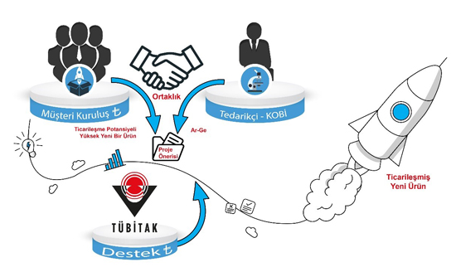
  Siparişe Dayalı Ar-Ge Projeleri için KOBİ Destekleme Çağrısı
TÜBİTAK-TEYDEB Bilgilendirme ve Eğitim Günü
Müşterinin yeni bir ürün ya da sürece ihtiyaç duyar
Müşteri kuruluş KOBİ ya da Büyük Ölçekli Firma olabilir
KOBİ (ler) AR-GE faaliyetleri ile bu ürün ya da süreci gerçekleştirir.
Projelerde Ar-Ge çalışmalarını Tedarikçi Kuruluş yapar;
proje çıktısını Müşteri Kuruluş ticarileştirir.

Slide 38
  Siparişe Dayalı Ar-Ge Projeleri için KOBİ Destekleme Çağrısı
TÜBİTAK-TEYDEB Bilgilendirme ve Eğitim Günü
Bu çağrı sayesinde sanayi kuruluşları arasında iş birliklerinin artması
Ar-Ge çıktılarının daha çabuk ticari ürünlere dönüşmesi beklenmektedir.
Ayrıca Büyük ölçekli kuruluşlardan, ikincil (spin-off) firmaların doğmasını özendirmek
Bilginin paylaşılması, yayılması, ürünleştirilmesi süreçlerine doğrudan katkı sağlama yönleriyle çağrının, ulusal yenilik sisteminin etkinliğini artıracağı öngörülmektedir.

Slide 39
  Siparişe Dayalı Ar-Ge Projeleri için KOBİ Destekleme Çağrısı
TÜBİTAK-TEYDEB Bilgilendirme ve Eğitim Günü
İşbirliği Yapısı

Slide 40
  Siparişe Dayalı Ar-Ge Projeleri için KOBİ Destekleme Çağrısı
TÜBİTAK-TEYDEB Bilgilendirme ve Eğitim Günü
Müşteri Kuruluş, projenin gidişatını ve giderlerin uygunluğunu değerlendirir.
Tedarikçi Kuruluş (KOBİ) ile mütabık kaldıktan sonra TÜBİTAK a sunulacak tutarı belirler.
Müşteri Kuruluş, dönemsel harcama tutarının %40ını tedarikçi KOBİ nin banka hesabına yatırır.
TÜBİTAK izleyici görevlendirerek değerlendirme yapar ve Dönemsel Desteklemeye Esas Harcama tutarını belirler ve bu tutarın %40 ını Tedarikçi KOBİ ye öder.

Slide 41
  Siparişe Dayalı Ar-Ge Projeleri için KOBİ Destekleme Çağrısı
TÜBİTAK-TEYDEB Bilgilendirme ve Eğitim Günü

Slide 42
  Siparişe Dayalı Ar-Ge Projeleri için KOBİ Destekleme Çağrısı
TÜBİTAK-TEYDEB Bilgilendirme ve Eğitim Günü

Slide 43
  Siparişe Dayalı Ar-Ge Projeleri için KOBİ Destekleme Çağrısı
TÜBİTAK-TEYDEB Bilgilendirme ve Eğitim Günü

Slide 44
  Siparişe Dayalı Ar-Ge Projeleri için KOBİ Destekleme Çağrısı
TÜBİTAK-TEYDEB Bilgilendirme ve Eğitim Günü
Önemli Hususlar

Slide 45
  Siparişe Dayalı Ar-Ge Projeleri için KOBİ Destekleme Çağrısı
TÜBİTAK-TEYDEB Bilgilendirme ve Eğitim Günü
Önemli Hususlar

Slide 46
Teşekkür ederim
TÜBİTAK-TEYDEB Bilgilendirme ve Eğitim Günü

